Slide 1


servidores

Slide 2

Que es?
Un servidor es una maquina (hardware) que por medio de varios tipos de programas (software) interactúa y da servicios a otras terminales, dispositivos y acceso a usuarios.
Hay de varios tipos y “Sirve” información.

Slide 3
Tipos de servidor: Correos
Mail Server
Envía, recibe y almacena datos de cuentas de email, mensajes y contactos
POP3 / SMTP -> datos entrantes y salientes
IMAP -> Acceso a los mensajes (cliente online)

Slide 4
Tipos de servidor: Proxy
Intermediario entre el servidor y el cliente
Se utiliza para desconocer la identidad del cliente (usuario de acceso), lo que mejora la privacidad
Entornos locales

Slide 5
Tipos de servidor: FTP
Envio y recepción de archivos de un medio local al servidor.
Utiliza el protocolo FTP (File Transfer Protocol)

Slide 6
Tipos de servidor: Bases de Datos
Gestiona el uso y administración de bases de datos (hay de varios tipos y lenguajes), para ser utilizados por otros servidores.
No se puede acceder de forma directa, ya que las consultas deben hacerse desde un servidor web
MySQL / SQL Server

Slide 7
Tipos de servidor: Servidor Web
Optimiza su uso para contenidos web (hipertexto, recursos multimedia aptos para hipertexto, etc).
Pensado para servir a navegadores
Recibe y envía datos a través del protocolo HTTP (hipertext Transfer Protocol)

Slide 8
Servidor Web (según Wikipedia)
“Un servidor web o servidor HTTP es un programa informático que procesa una aplicación del lado del servidor, realizando conexiones bidireccionales o unidireccionales y síncronas o asíncronas con el cliente y generando o cediendo una respuesta en cualquier lenguaje o aplicación del lado del cliente.
El código recibido por el cliente es renderizado por un navegador web.
Para la transmisión de todos estos datos suele utilizarse, generalmente, el protocolo HTTP, perteneciente a la capa de aplicación del modelo OSI (Open System Interconnection). ”

Slide 9

Servidor Web
Es el servidor web más popular y uno de los más utilizados. Es de código abierto, se puede instalar en casi todos los sistemas operativos (Linux - Windows - Mac).
Es un servidor web muy ligero que utiliza el proxy inverso, es decir, que protege la identidad de los servidores, lo que mejora la seguridad de toda la información albergada en ellos.
Desarrollado por Microsoft que ejecuta Windows a través de la tecnología IIS (Internet Information Services). Es compatible con todas las tecnologías de la compañía.
Creado para soportar una gran carga de trabajo con tecnologías muy específicas como Java, Perl, Phyton o Ruby on Rails. Está especialmente pensada para programadores.
Creado por W3C, consorcio internacional para establecer los estándares de Internet.
Es de código abierto y ha sido programado a partir de Java.

Slide 10
Servidor Web
GWS
(Google Web Server)
Servidor de Google, Es privado, destinado para los sitios web de la empresa. Según Netcraft, ocupaba el 2,43% del total de sitios web en agosto del 2019.
AWS
(Amazon Web Servicies)
es una colección de servicios públicos, que en conjunto forman una plataforma de computación en la nube, ofrecidas a través de Internet por Amazon.com

Slide 11

Hosting
(Servidor web, emails, Bases de datos, seguridad,etc)
Dominio
(uno o varios, redireccionados)
Sitio Web
Documentos
(HTML / CSS / JS / PHP / JPG / PNG / EOT / SVG / etc)

Slide 12
Para poder tener nuestro sitio online, necesitamos contratar a una empresa que nos provea muchos de los servicios antes mencionados: Un servicio de “hosting”

Slide 13
Algunos tipos de Hosting
Hosting Compartido
Servidor Dedicado
VPS (Servidor Privado Virtual)
Cloud Hosting
Hosting Reseller

Slide 14
Algunos tipos de Hosting
1- Hosting Compartido
el proveedor alquila pequeños espacios a varios sitios web dentro de un mismo servidor.
Todos los sitios comparten los recursos del servidor, entre otros CPU, procesador, memoria RAM, ancho de banda, dirección IP o la transferencia mensual de datos.

Slide 15
Algunos tipos de Hosting
2- Hosting Dedicado
Uso exclusivo es de un solo cliente (por eso es “dedicado”).
No comparte recursos con otras clientes (sitios), por lo que el rendimiento no se ve afectado por el tráfico.
Además de que cuenta con un mayor nivel de seguridad.

Slide 16
Algunos tipos de Hosting
3- VPS (Virtual Private Server )
Se caracteriza por ser un servidor físico dividido en particiones virtuales independientes capaces de trabajar con su propio sistema operativo y sin compartir recursos con otros VPS.
La prestación es similar al hosting compartido, pero con los beneficios de un servidor dedicado.

Slide 17
Algunos tipos de Hosting
4- Cloud Hosting
Servicios en “la nube”.
Todos los recursos que se utilizan para acopiar la información de tu sitio web son ejecutados desde una nube.
La principal ventaja del cloud hosting es que se paga sólo por lo que se usa, a diferencia de los demás servicios que ya tienen paquetes preestablecidos.

Slide 18
Algunos tipos de Hosting
5- Reseller
La reventa del servicio de almacenamiento web. Es posible adquirir el servicio de alojamiento con un proveedor y a la vez revender a otros clientes, por un hosting dentro del mismo plan contratado.
Como revendedor, es posible incluir dominios externos o crear subdominios, además de crear los planes de hosting a medida.

Slide 19
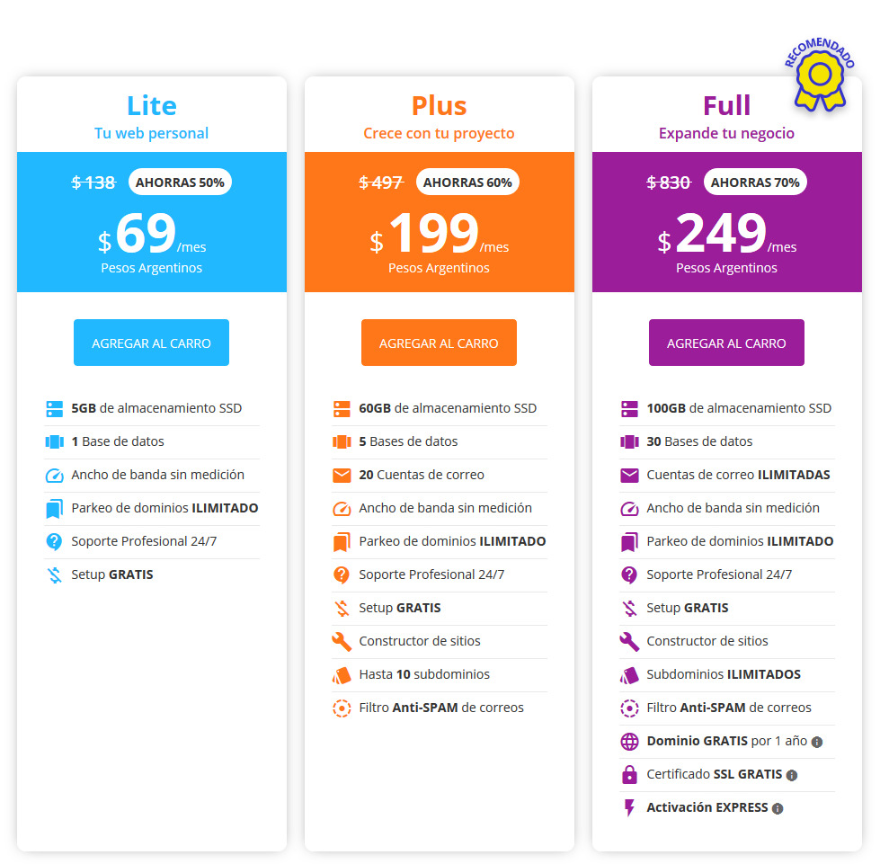

Slide 20

cPanel es un panel de control para administrar servidores de alojamiento web que proveen herramientas de automatización y una interfaz gráfica basada en páginas web.​ Este software cuenta con un diseño en tres capas que entrega distintos atributos a administradores, revendedores de espacio y usuarios finales.
https://cpanel.net/

